Slide 1

מבני נתונים
תרגול 2 – המשך סיבוכיות, אלגוריתמי חיפוש , המשך מיוני השוואה
אברהם רחימוב –rahimovavi3@gmail.com

Slide 2
היום
חזרה על זמני ריצה ואסימפטוטיקה
חיפוש בינארי ולינארי
מיון מיזוגMerge Sort
מיון מהירQuick Sort
עבודה עצמית

Slide 3
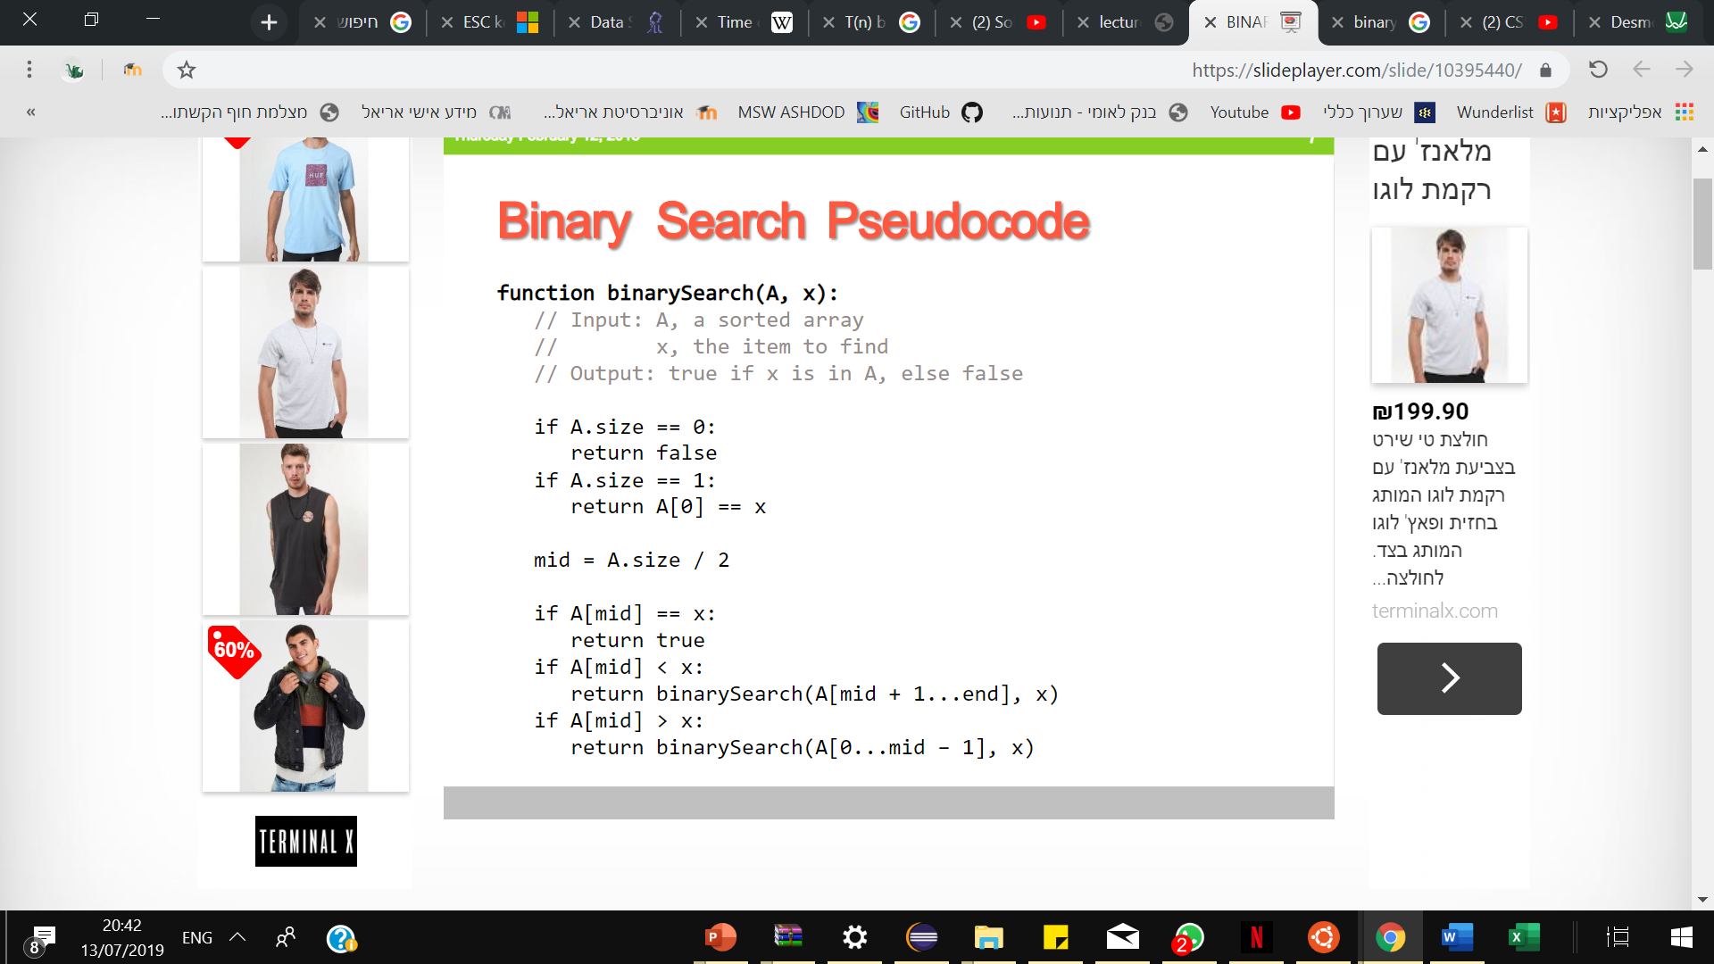
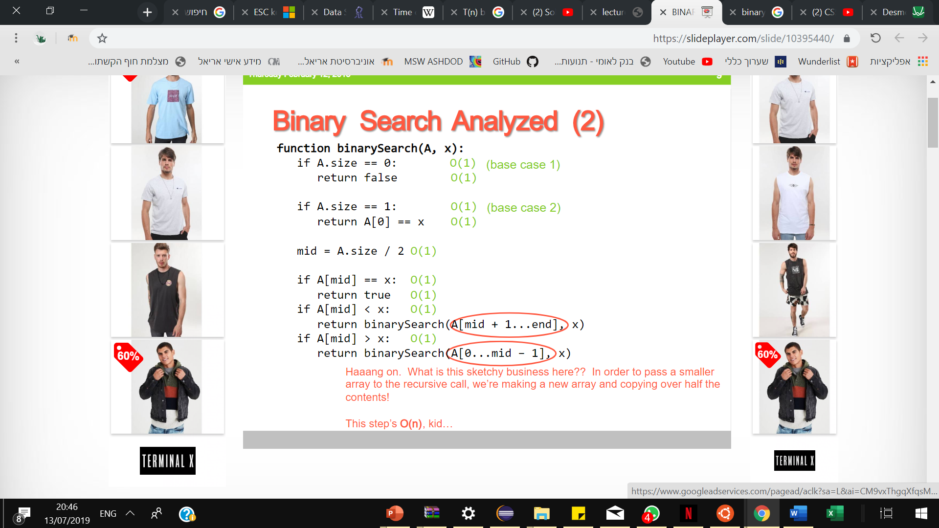
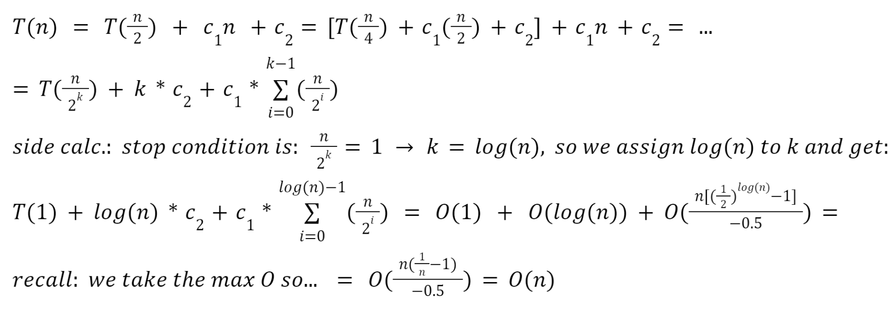


תיקון שקף מתרגול קודם
חיפוש בינארי ללא אינדקסים
סיבוכיות:
$$T\left(n\right)=T\left(\frac{n}{2}\right){+c}_{1}n+c2$$
$$⇒θ\left(n\right)$$
צבי מינץ

Slide 4

for(int i=0; i<n; i++) {
// Basic step 1
// Basic step 2
}
$$O(n)$$
צבי מינץ

Slide 5

for(int i=0; i<50; i++) {
// Basic step 1
// Basic step 2
}
$$O(1)$$
צבי מינץ

Slide 6

for(int i=0; i<n; i++) {
for(int j=1; j<=m; j++) {
j++;
}
{
$$T\left(n\right)=n∙\frac{m}{2}=O(n∙m)$$
צבי מינץ

Slide 7

for(int i=1; i<=n; i++) {
for(int j=i; j<=n; j++) {
// Basic step 1
}
{
$$T\left(n\right)=n+(n−1)+…+1=\frac{n\left(n+1\right)}{2}=O(n^{2})$$
צבי מינץ

Slide 8

for(int i=1; i<n; i*=2) {
// Basic step 1
}
בכל איטרציה מבצעים פעולה אחת, כמה איטרציות יש?
נעקוב אחרי $i$, הערכים שהוא מקבל הינם: $1,2,4,8…,n$
נניח כי $n=2^{k}$ כאשר $k$ זה כמות האיטרציות, ולכן$k=\log_{2}\left(n\right)$
מכיוון שבכל איטרציה מבצעים פעולה אחת, נקבל כי הסיבוכיות היא $O(\log_{2}\left(n\right))$
צבי מינץ

Slide 9

for(int i=1; i<n; i*=8) {
// Basic step 1
}
בכל איטרציה מבצעים פעולה אחת, כמה איטרציות יש?
נעקוב אחרי $i$, הערכים שהוא מקבל הינם: $1,8,64, …,n$
נניח כי $n=8^{k}$ כאשר $k$ זה כמות האיטרציות, ולכן$k=\log_{8}\left(n\right)$
מכיוון שבכל איטרציה מבצעים פעולה אחת, נקבל כי הסיבוכיות היא $O(\log_{8}\left(n\right))$
צבי מינץ

Slide 10

for(int i=1; i<=n; i*=2) {
for(int j=1; j<=i; j++) {
// Basic step 1
}
}
$$T\left(n\right)=1+2+4+8+…=\frac{2^{log_{2}n}−1}{2−1}=O(n)$$
צבי מינץ

Slide 11
for(int i=1; i<=n; i++) {
for(int j=i; j<=m; j++) {
// Basic step 1
}
}
$$T\left(n\right)=m+\left(m−1\right)+…+\left(m−n\right)=n∙m−\left(1+2+...+n\right)=n∙m−\frac{n\left(n+1\right)}{2}=O(n∙m−n^{2})$$
צבי מינץ

Slide 12

void foo(int n) {
if(n==1) return;
for(int i=0; i<n; i++)
foo(n-1);
}
נסמן ב-$T(n)$ את מספר הפעולות ש-$foo(int)$ מבצעת על הקלט $n$, מכאן $T(1)=1$
בנוסף $T\left(n\right)=n∙T(n−1)$
מכאן נקבל כי:
$$T\left(n\right)=n∙T\left(n−1\right)=n∙\left(n−1\right)…2∙T\left(1\right)=n!=O(n!)$$
צבי מינץ

Slide 13
חיפוש לינארי(סדרתי)
int SequentialSearch ( int k, in A[], int n )
{
int i;
for ( i = 0; i <= n-1; i++ )
{
if ( k == A[i] )
return i;
}
return -1;
}
k = 14
A
2 3 5 6 7 8 10 12 14 15 16 22
n = 12
return i = 8

Slide 14
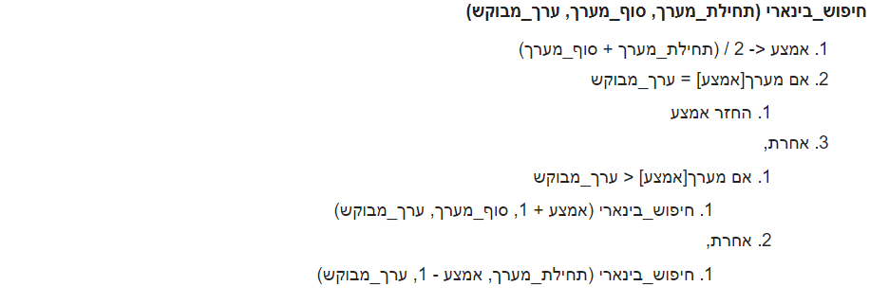
חיפוש בינאריBinary Search
אלגוריתם למציאת מקום של איבר במערך ממויין
פלט
צבי מינץ

Slide 15
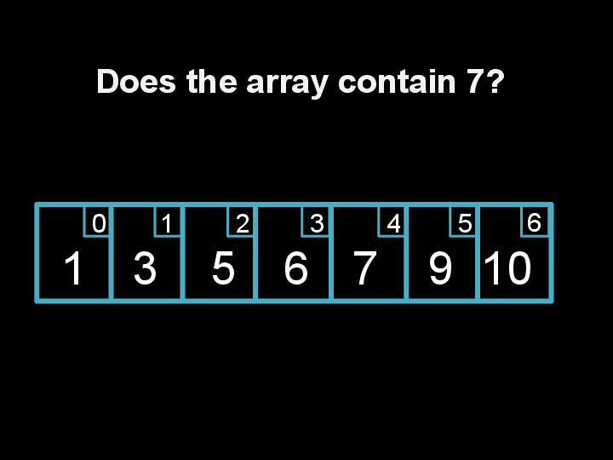
חיפוש בינאריBinary Search
אלגוריתם למציאת מקום של איבר במערך ממויין
פלט
צבי מינץ

Slide 16
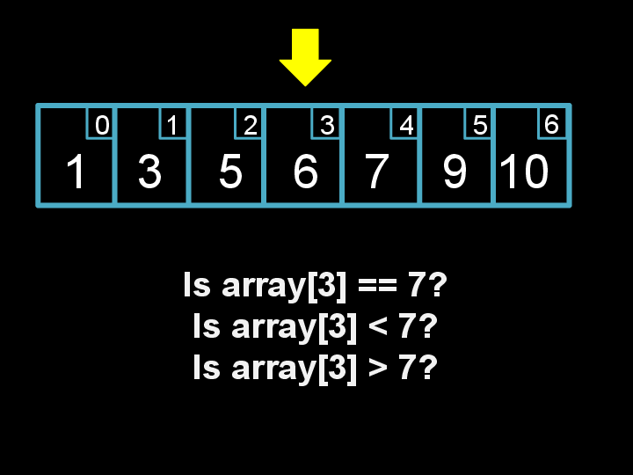
חיפוש בינאריBinary Search
פלט
צבי מינץ

Slide 17
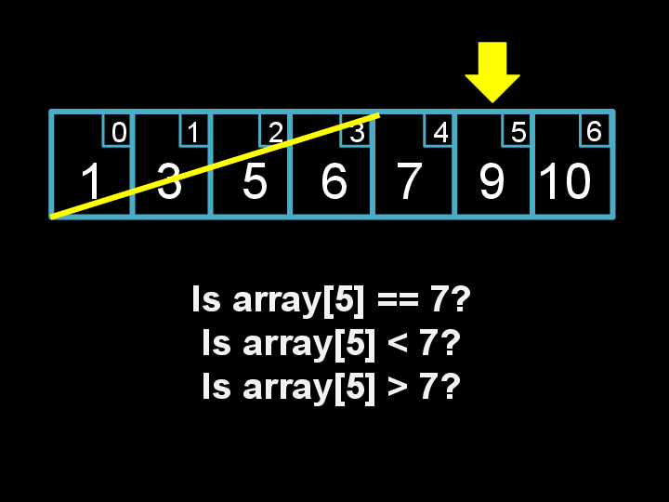
חיפוש בינאריBinary Search
פלט
צבי מינץ

Slide 18
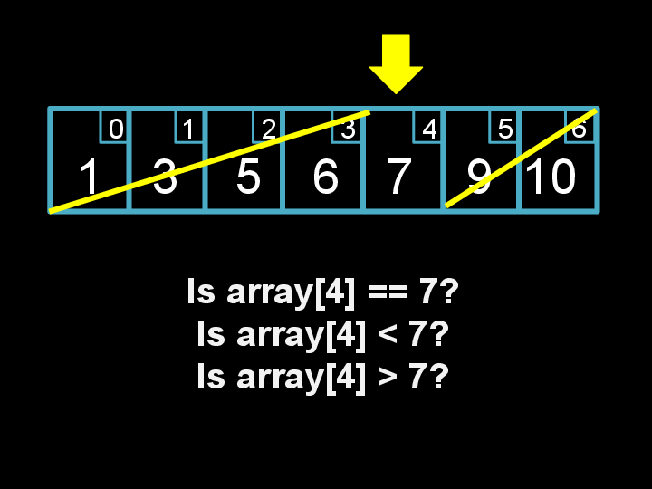
חיפוש בינאריBinary Search
פלט
צבי מינץ

Slide 19
מימושBinary Search
מימוש רקורסיבי
public int runBinarySearchRecursively( int[] sortedArray, int key, int low, int high) {
int middle = (low + high) / 2;
if (high < low) { return -1; } // תנאי עצירה
if (key == sortedArray[middle]) { return middle; } // תנאי עצירה
else if (key < sortedArray[middle]) { //חיפוש בצד שמאל
return runBinarySearchRecursively( sortedArray, key, low, middle - 1);
}
else { // חיפוש בצד ימין
return runBinarySearchRecursively( sortedArray, key, middle + 1, high);
{
}
פלט
צבי מינץ

Slide 20
מימושBinary Search
בעזרת Arrays.BinarySearch()
int[] sortedArray = {1,2,3};
int key = 5; // Prints Not Found
int index = Arrays.binarySearch(sortedArray, key);
System.out.println((index > 0) ? index : "Not Found");
פלט
צבי מינץ

Slide 21

ניתוח זמן ריצה של חיפוש בינארי
נסמן ב-$T\left(n\right)$ את זמן ריצה של אלגוריתם חיפוש בינארי
כמות תתי בעיות
ולכן:
$$T\left(n\right)=1∙T\left(\frac{n}{2}\right)+f\left(n\right)$$
$f(n)$ מציין את כמות העבודה בכל שלב ברקורסיה
צבי מינץ

Slide 22
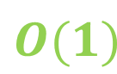

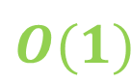
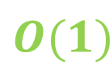


ניתוח זמן ריצה של חיפוש בינארי
public int runBinarySearchRecursively( int[] sortedArray, int key, int low, int high) {
int middle = (low + high) / 2;
if (high < low) { return -1; } // תנאי עצירה
if (key == sortedArray[middle]) { return middle; } // תנאי עצירה
else if (key < sortedArray[middle]) { //חיפוש בצד שמאל
return runBinarySearchRecursively( sortedArray, key, low, middle - 1);
}
else { // חיפוש בצד ימין
return runBinarySearchRecursively( sortedArray, key, middle + 1, high);
{
}
$$O(1)$$
$$O(1)$$
$$O(1)$$
$$O(1)$$
$$O(1)$$
ולכן:
$$T\left(n\right)=\left\{\begin{aligned}T\left(\frac{n}{2}\right)+c, n≥2 \\ c, n=1\end{aligned}\right.$$
צבי מינץ

Slide 23







$$T\left(n\right)=\left\{\begin{aligned}T\left(\frac{n}{2}\right)+c, n≥2 \\ c, n=1\end{aligned}\right.$$
ניתוח זמן ריצה של חיפוש בינארי
$$T(n)=T\left(\frac{n}{2}\right)+c$$
$$=\left[T\left(\frac{n}{4}\right)+c\right]+c=T\left(\frac{n}{4}\right)+2c$$
$$=\left[T\left(\frac{n}{8}\right)+c\right]+2c=T\left(\frac{n}{8}\right)+3c$$
$$…$$
$$=T\left(\frac{n}{2^{k}}\right)+k∙c$$
נמצא את $k$ עבורו נגיע לתנאי עצירה ($\frac{n}{2^{k}}=1$)
$$\frac{n}{2^{k}}=1⇒n=2^{k}⇒k=log_{2}(n)$$
נציב $k=log_{2}(n)$ ונקבל:
$$T(n)=T\left(1\right)+log_{2}\left(n\right)∙c=c+log_{2}\left(n\right)∙c=O(?)$$
צבי מינץ

Slide 24
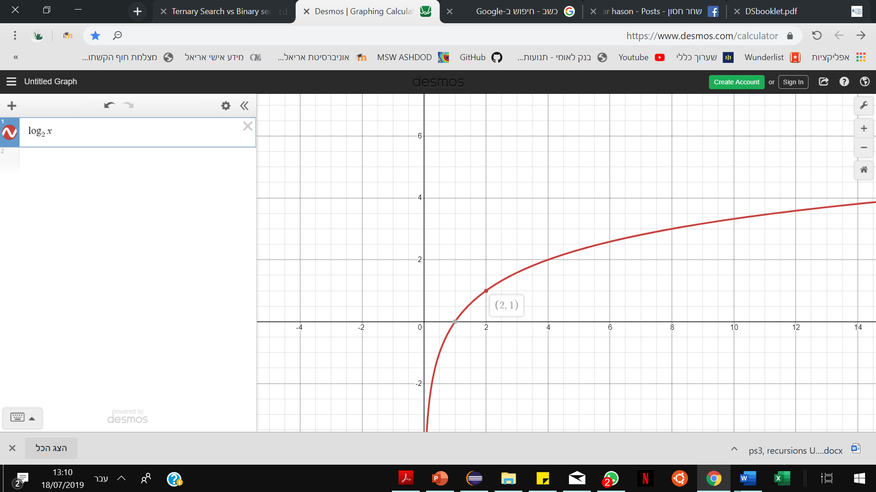

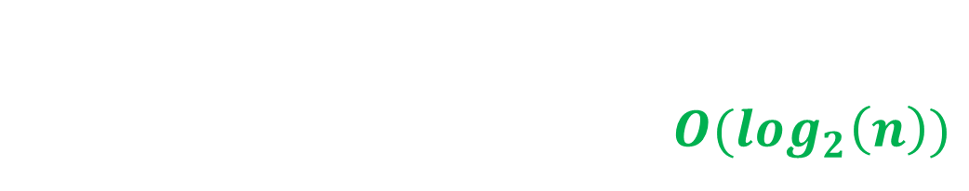
$$c+log_{2}\left(n\right)∙c=O(log_{2}\left(n\right))$$
$$c+log_{2}\left(n\right)∙c\overset{n_{0}=2}{\overbrace{≤}}c∙log_{2}\left(n\right)+log_{2}\left(n\right)∙c=2∙c∙log_{2}(n)$$
ולכן עבור$n_{0}=2$ ו-$c=2$ נקבל כי
$T\left(n\right)=c+log_{2}\left(n\right)∙c=O(log_{2}\left(n\right))$

Slide 25
public static void main(String[] args) {
int[] arr = {8,7,6,5,4,3,2,1};
MergeSort(arr);
System.out.println(Arrays.toString(arr));
}
private static void MergeSort(int[] arr) {
MergeSort(arr,0,arr.length-1);
}
private static void MergeSort(int[] arr, int start, int end)
{
if(start < end) {
int middle = (start+end)/2;
MergeSort(arr,start,middle);
MergeSort(arr,middle+1,end);
Merge(arr,start,middle,end);
{
}

Slide 26
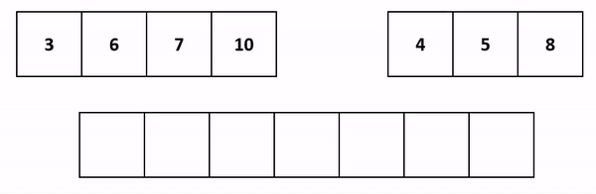
private static void Merge(int[] arr, int start, int middle, int end) {
int[] temp = new int[end - start + 1];
int i = start;
int j = middle + 1;
int k = 0; // The Running Pointer for merged array
while( i <= middle && j <= end)
{
if(arr[i] < arr[j]) temp[k++] = arr[i++];
else temp[k++] = arr[j++];
{
while( i <= middle)
temp[k++] = arr[i++];
while( j <= end)
temp[k++] = arr[j++];
// Copy The array
i = start;
k = 0;
while( k < temp.length && i <= end)
arr[i++] = temp[k++];
}

Slide 27
מיזוג
T(n) = T(n/2) + T(n/2) + O(n)
מיון התת מערך השמאלי
מיון התת מערך הימני

Slide 28
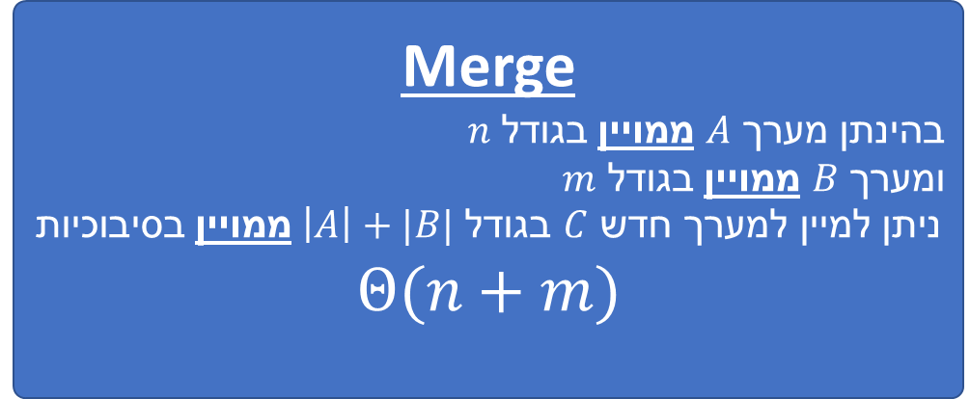
private static int[] Merge(int[] sortedA, int[] sortedB) {
int i = 0;
int j = 0;
int k = 0;
int[] C = new int[sortedA.length + sortedB.length];
while(i < sortedA.length && j < sortedB.length) {
if(sortedA[i] < sortedB[j]) C[k++] = sortedA[i++];
else C[k++] = sortedB[j++];
}
while( i < sortedA.length)
C[k++] = sortedA[i++];
while(j < sortedB.length)
C[k++] = sortedB[j++];
return C;
}
Merge
בהינתן מערך $A$ ממויין בגודל $n$
ומערך $B$ ממויין בגודל $m$
ניתן למיין למערך חדש $C$ בגודל $\left|A\right|+|B|$ממויין בסיבוכיות $Θ(n+m)$
צבי מינץ

Slide 29

Quick Sort - מיון מהיר
partition
מטרה: בהינתן מערך $A$ ואיבר $x$
לשים את $x$ במקום הנכון במערך ממויין
ואת כל האיברים שקטנים מ- $x$ לפני $x$
ואת כל האיברים שגדולים מ- $x$ אחרי $x$
כל זה אמור להתבצע בזמן לינארי
צבי מינץ

Slide 30

Quick Sort - מיון מהיר
partition
Pick a pivot point
Repeat while low $≤$ high$:$
low $←$ the first element that is $≥$ than pivot
high $←$ the first element that is $<$ than pivot
Swap the high with low
Swap high with pivot
How?
צבי מינץ

Slide 31
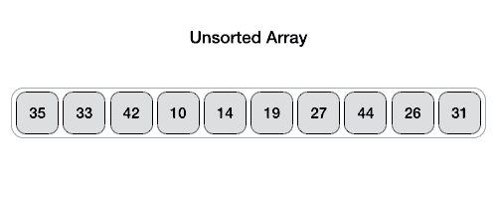
Quick Sort - מיון מהיר
partition
צבי מינץ

Slide 32
Quick Sort - מיון מהיר
public static void main(String[] args) {
int[] arr = {9,8,7,6,5,4,3,2,1};
QuickSort(arr);
System.out.println(Arrays.toString(arr));
}
public static void QuickSort(int[] arr)
{
QuickSort(arr,0,arr.length-1);
}
private static void QuickSort(int[] arr,int start, int end)
{
if(start < end)
}
int pivot = Partition(arr,start,end);
QuickSort(arr,start,pivot-1);
QuickSort(arr,pivot+1,end);
}
{
צבי מינץ

Slide 33
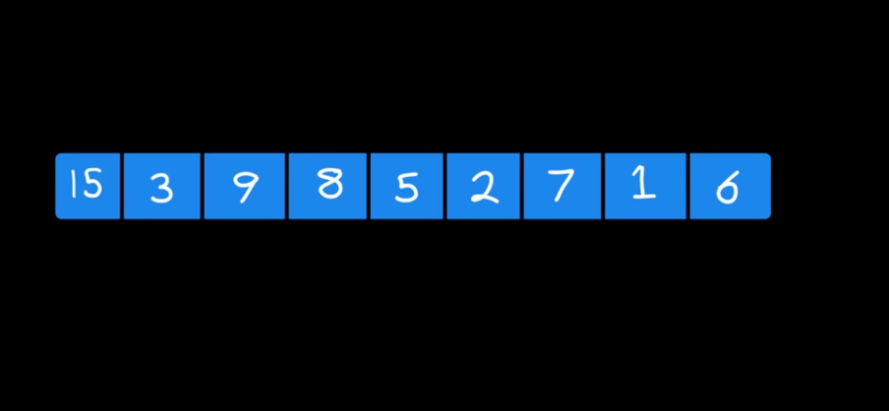
private static void QuickSort(int[] arr,int start, int end)
{
if(start < end)
}
int pivot = Partition(arr,start,end);
QuickSort(arr,start,pivot-1);
QuickSort(arr,pivot+1,end);
}
{
דוגמת ריצה של האלגוריתם
https://www.youtube.com/watch?v=SLauY6PpjW4
צבי מינץ

Slide 34
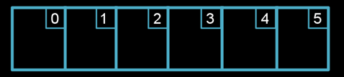
private static int Partition(int[] arr,int low, int high)
{
int pivot = low;
low++; // [Pivot, Low ... High]
while(low <= high)
{
if(arr[low] < arr[pivot]) low++;
else if(arr[high] >= arr[pivot]) high--;
else
swap(arr,low,high);
}
swap(arr,pivot,high); // Pivot = high
return high;
}
Complexity?
1 2 3 4 5 6
// Solution to last week question
private static void swap(int[] arr,int i, int j)
{
if(i == j) return;
arr[i] = arr[i] + arr[j];
arr[j] = arr[i] - arr[j];
arr[i] = arr[i] - arr[j];
}
צבי מינץ

Slide 35
private static int Partition(int[] arr,int low, int high)
{
int pivot = low;
low++; // [Pivot, Low ... High]
while(low <= high)
{
if(arr[low] < arr[pivot]) low++;
else if(arr[high] >= arr[pivot]) high--;
else
swap(arr,low,high);
}
swap(arr,pivot,high); // Pivot = high
return high;
}
Complexity?
1 2 3 4 5 6
low
high
// Solution to last week question
private static void swap(int[] arr,int i, int j)
{
if(i == j) return;
arr[i] = arr[i] + arr[j];
arr[j] = arr[i] - arr[j];
arr[i] = arr[i] - arr[j];
}
צבי מינץ

Slide 36
private static int Partition(int[] arr,int low, int high)
{
int pivot = low;
low++; // [Pivot, Low ... High]
while(low <= high)
{
if(arr[low] < arr[pivot]) low++;
else if(arr[high] >= arr[pivot]) high--;
else
swap(arr,low,high);
}
swap(arr,pivot,high); // Pivot = high
return high;
}
Complexity?
pivot
1 2 3 4 5 6
low
high
// Solution to last week question
private static void swap(int[] arr,int i, int j)
{
if(i == j) return;
arr[i] = arr[i] + arr[j];
arr[j] = arr[i] - arr[j];
arr[i] = arr[i] - arr[j];
}
צבי מינץ

Slide 37
private static int Partition(int[] arr,int low, int high)
{
int pivot = low;
low++; // [Pivot, Low ... High]
while(low <= high)
{
if(arr[low] < arr[pivot]) low++;
else if(arr[high] >= arr[pivot]) high--;
else
swap(arr,low,high);
}
swap(arr,pivot,high); // Pivot = high
return high;
}
Complexity?
pivot
1 2 3 4 5 6
low
high
// Solution to last week question
private static void swap(int[] arr,int i, int j)
{
if(i == j) return;
arr[i] = arr[i] + arr[j];
arr[j] = arr[i] - arr[j];
arr[i] = arr[i] - arr[j];
}
צבי מינץ

Slide 38
private static int Partition(int[] arr,int low, int high)
{
int pivot = low;
low++; // [Pivot, Low ... High]
while(low <= high)
{
if(arr[low] < arr[pivot]) low++;
else if(arr[high] >= arr[pivot]) high--;
else
swap(arr,low,high);
}
swap(arr,pivot,high); // Pivot = high
return high;
}
Complexity?
pivot
1 2 3 4 5 6
low
high
// Solution to last week question
private static void swap(int[] arr,int i, int j)
{
if(i == j) return;
arr[i] = arr[i] + arr[j];
arr[j] = arr[i] - arr[j];
arr[i] = arr[i] - arr[j];
}
צבי מינץ

Slide 39
private static int Partition(int[] arr,int low, int high)
{
int pivot = low;
low++; // [Pivot, Low ... High]
while(low <= high)
{
if(arr[low] < arr[pivot]) low++;
else if(arr[high] >= arr[pivot]) high--;
else
swap(arr,low,high);
}
swap(arr,pivot,high); // Pivot = high
return high;
}
Complexity?
pivot
1 2 3 4 5 6
low
high
// Solution to last week question
private static void swap(int[] arr,int i, int j)
{
if(i == j) return;
arr[i] = arr[i] + arr[j];
arr[j] = arr[i] - arr[j];
arr[i] = arr[i] - arr[j];
}
צבי מינץ

Slide 40
private static int Partition(int[] arr,int low, int high)
{
int pivot = low;
low++; // [Pivot, Low ... High]
while(low <= high)
{
if(arr[low] < arr[pivot]) low++;
else if(arr[high] >= arr[pivot]) high--;
else
swap(arr,low,high);
}
swap(arr,pivot,high); // Pivot = high
return high;
}
Complexity?
pivot
1 2 3 4 5 6
low
high
// Solution to last week question
private static void swap(int[] arr,int i, int j)
{
if(i == j) return;
arr[i] = arr[i] + arr[j];
arr[j] = arr[i] - arr[j];
arr[i] = arr[i] - arr[j];
}
צבי מינץ

Slide 41
private static int Partition(int[] arr,int low, int high)
{
int pivot = low;
low++; // [Pivot, Low ... High]
while(low <= high)
{
if(arr[low] < arr[pivot]) low++;
else if(arr[high] >= arr[pivot]) high--;
else
swap(arr,low,high);
}
swap(arr,pivot,high); // Pivot = high
return high;
}
Complexity?
pivot
1 2 3 4 5 6
low
high
// Solution to last week question
private static void swap(int[] arr,int i, int j)
{
if(i == j) return;
arr[i] = arr[i] + arr[j];
arr[j] = arr[i] - arr[j];
arr[i] = arr[i] - arr[j];
}
צבי מינץ

Slide 42
private static int Partition(int[] arr,int low, int high)
{
int pivot = low;
low++; // [Pivot, Low ... High]
while(low <= high)
{
if(arr[low] < arr[pivot]) low++;
else if(arr[high] >= arr[pivot]) high--;
else
swap(arr,low,high);
}
swap(arr,pivot,high); // Pivot = high
return high;
}
Complexity?
pivot
1 2 3 4 5 6
high
low
// Solution to last week question
private static void swap(int[] arr,int i, int j)
{
if(i == j) return;
arr[i] = arr[i] + arr[j];
arr[j] = arr[i] - arr[j];
arr[i] = arr[i] - arr[j];
}
צבי מינץ

Slide 43
private static int Partition(int[] arr,int low, int high)
{
int pivot = low;
low++; // [Pivot, Low ... High]
while(low <= high)
{
if(arr[low] < arr[pivot]) low++;
else if(arr[high] >= arr[pivot]) high--;
else
swap(arr,low,high);
}
swap(arr,pivot,high); // Pivot = high
return high;
}
Complexity?
pivot
1 2 3 4 5 6
high
low
// Solution to last week question
private static void swap(int[] arr,int i, int j)
{
if(i == j) return;
arr[i] = arr[i] + arr[j];
arr[j] = arr[i] - arr[j];
arr[i] = arr[i] - arr[j];
}
O(n)
צבי מינץ

Slide 44
Quick Sort - מיון מהיר
int pivot = Partition(arr,start,end);
...
pivot
Always pick first element as pivot.
Always pick last element as pivot (implemented below)
Pick a random element as pivot.
Pick median as pivot.
צבי מינץ

Slide 45
private static int Partition(int[] arr,int low, int high)
{
int pivot = low;
low++; // [Pivot, Low ... High]
while(low <= high)
{
if(arr[low] < arr[pivot]) low++;
else if(arr[high] >= arr[pivot]) high--;
else
swap(arr,low,high);
}
swap(arr,pivot,high); // Pivot = high
return high;
}
swap(arr,pivot,pivot + (int) Math.random()*(high-low)); // Swap pivot
// Solution to last week question
private static void swap(int[] arr,int i, int j)
{
if(i == j) return;
arr[i] = arr[i] + arr[j];
arr[j] = arr[i] - arr[j];
arr[i] = arr[i] - arr[j];
}
צבי מינץ

Slide 46






private static void QuickSort(int[] arr,int start, int end)
{
if(start < end)
}
int pivot = Partition(arr,start,end);
QuickSort(arr,start,pivot-1);
QuickSort(arr,pivot+1,end);
}
{
Worst Case: $T(n)=T(n−1) +$ $Θ\left(n\right) ⇒ Θ(n^{2})$
Best Case: $T(n)=2T( \frac{n}{2} ) +$ $Θ\left(n\right) ⇒ Θ(nlogn)$
$T(n)=T(k) +$ T(n-k-1) + $Θ\left(n\right))$

Slide 47

private static void QuickSort(int[] arr,int start, int end)
{
if(start < end)
}
int pivot = Partition(arr,start,end);
QuickSort(arr,start,pivot-1);
QuickSort(arr,pivot+1,end);
}
{
$T(n)=T(k) +$ T(n-k-1) + $Θ\left(n\right))$
Worst Case: $T(n)=T(n−1) +$ $Θ\left(n\right) ⇒ Θ(n^{2})$
Best Case: $T(n)=2T( \frac{n}{2} ) +$ $Θ\left(n\right) ⇒ Θ(nlogn)$
צבי מינץ

Slide 48

עבודה עצמית
במודל
צבי מינץ

